Slide 1

Özgür yazılım nedir?

Slide 2
Enver ALTIN

Slide 3
http://enveraltin.com/

Slide 4
ealtin@construia.com

Slide 5
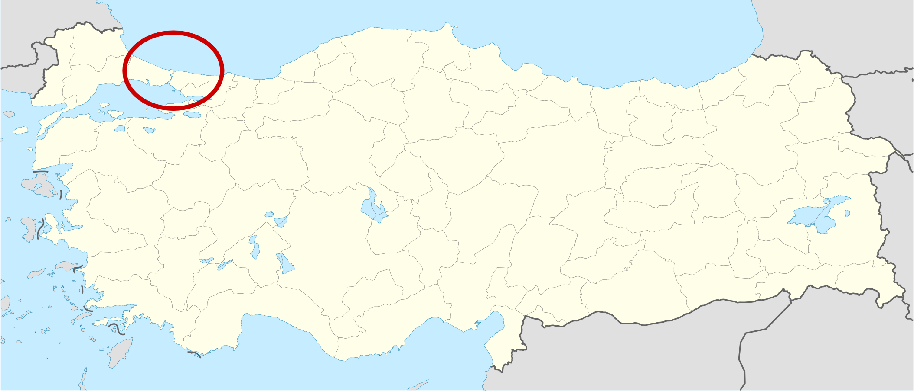
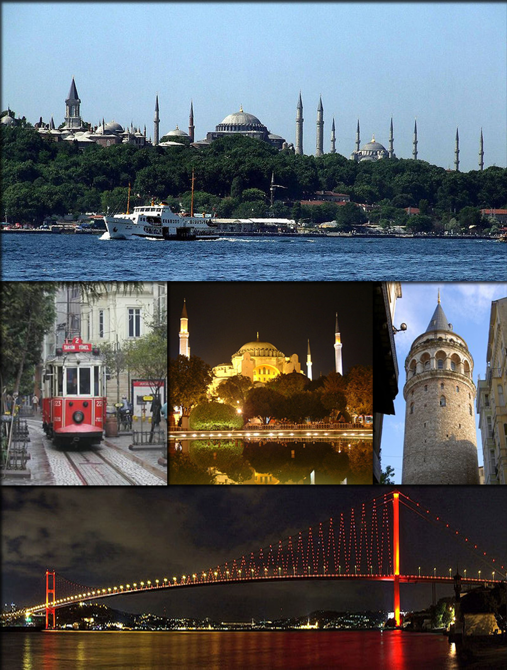
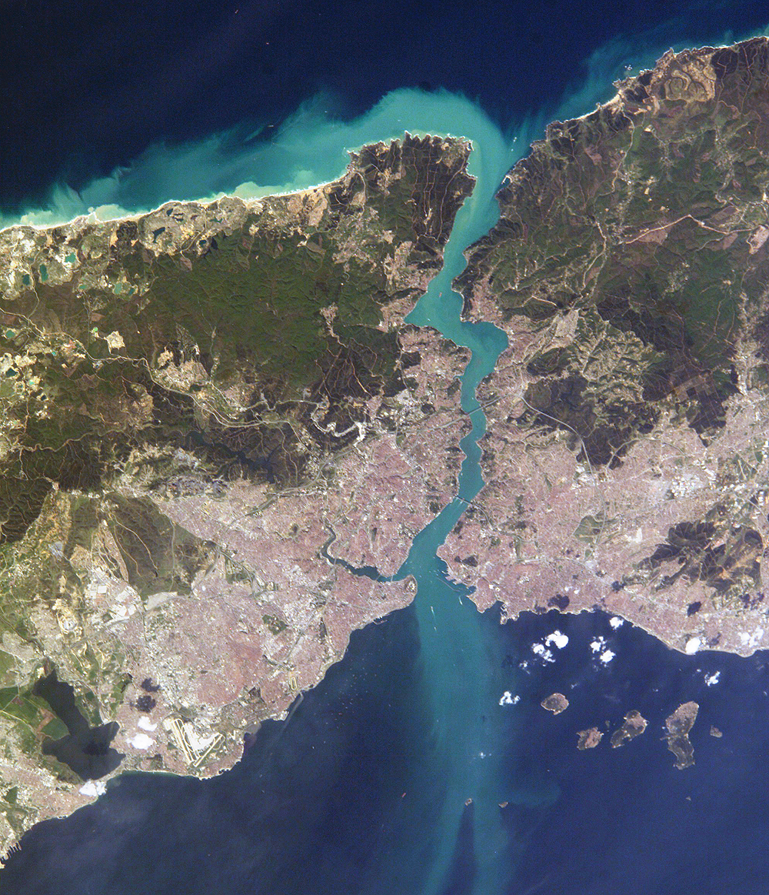

Slide 6


Slide 7
Yazılım mühendisi
(adayı)

Slide 8
Yazılım nedir?

Slide 9
Bilgisayar sisteminin ayrılmaz parçası, elle tutulamayan yeri

Slide 10
Nasıl yazılır?

Slide 11
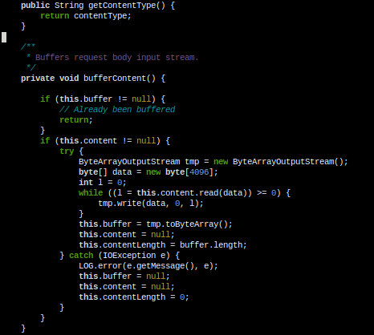

Slide 12
Fakat bilgisayar bu İngilizce kısaltmalardan anlamıyor.

Slide 13
Anlaması için “tercüme”, daha doğrusu “derleme” gerekli.

Slide 14
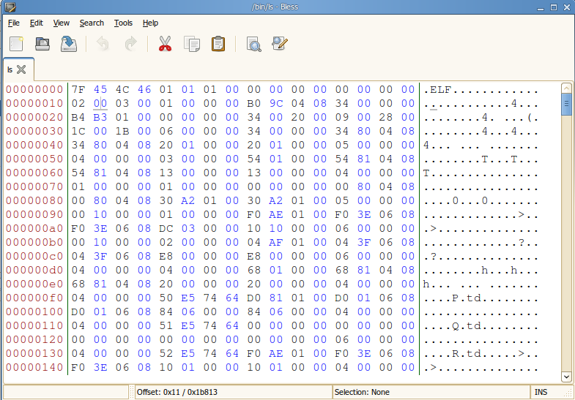

Slide 15
Tercüme işlemi “derleyici” adındaki bir başka yazılımla yapılıyor.

Slide 16
Tek yönlü tercüme

Slide 19
Kaynak kodda değişiklik yapmak mümkün.

Slide 20
Yeni özellikler eklemek mümkün.

Slide 21
Derlenmiş, “object” kodda değişiklik mümkün değil.

Slide 22
Yazılım satın alırken, ne aldığımızın farkında olmalıyız.

Slide 23
Genellikle verilen “object” kod, satılan ise “lisans”.

Slide 24
Lisans = Kullanma hakkı.

Slide 25
Değiştirme veya çoğaltarak dağıtma hakkı verilmiyor.

Slide 26
Yazılım mühendisliği ve makina mühendisliği arasında ne fark var?

Slide 27
Bir otomobil motoru:

Slide 28
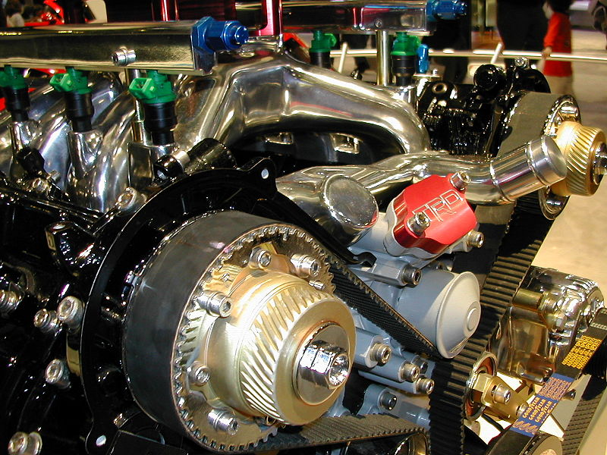

Slide 29
Yenisini yapmak için bir makine mühendisi...

Slide 30
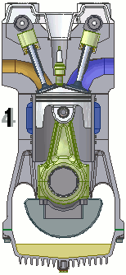
Mesela 6 ayda bir motor tasarlar ve üretir...

Slide 31
Sonra... mühendisimiz askere gider

Slide 32
İşe yeni mühendis alınır.

Slide 33
Yeni mühendis 1 ayda motoru çözer, öğrenir.

Slide 34
Sonraki ay daha gelişmiş, daha güçlü bir motor yapar.

Slide 35
Hayat devam eder.

Slide 36
Yazılım sektörü böyle değil.

Slide 37
Bir yazılıma bakarak aynısını yapmak daha uzun zaman alabilir.

Slide 38
Benzer veya aynı işleri yapan yüzlerce şirket, binlerce yazılımcı.

Slide 39
Muazzam bir verimsizlik.

Slide 40
Türkiye'de yazılım sektörü kısır döngü içerisinde mi?

Slide 41
1992'den bu yana her yıl satışa sunulan Muhasebe yazılımı sayısı

Slide 42
Yeni bir muhasebe programı neden yazılır?

Slide 43
Piyasadakiler yetersiz kaldığı için.

Slide 44
Yenisini yapacağımıza, yetersiz yerlerini tamamlasak ya?

Slide 45
Olabilemiyor, zira kaynak kodlara erişemiyoruz.

Slide 46
Kaynak kod olmayınca, yazılımda değişiklik yapılamıyor.

Slide 47
Oysa bir muhasebe yazılımı açık kaynak kodlu olsaydı...

Slide 48
belki binlerce yazılım mühendisi daha faydalı işler yapabilirdi.

Slide 49
Kaynak kod olunca iş bitiyor mu?

Slide 50
Teknik olarak bitiyor, yasal olarak bitmiyor.

Slide 51
Bir “lisans sözleşmesi” ile sınırlamak mümkün.

Slide 52
Sınır getirilemesin diye Özgür Yazılım:

Slide 53
1: Kullanma özgürlüğü

Slide 54
2: Çoğaltma özgürlüğü

Slide 55
3: Dağıtma özgürlüğü

Slide 56
4: Değiştirme özgürlüğü

Slide 57
Genel Kamu Lisansı - GKL
(General Public License - GPL)

Slide 58
GKL, özgürlüğün devamını garantiliyor:

Slide 59
Değiştirilmiş olan yazılımın lisansı da GKL olmak zorunda.

Slide 60
Yasal takibi ABD merkezli Özgür Yazılım Vakfı yapıyor.

Slide 61
Dünyadaki tüm GPL lisanslı yazılımların “sahibi” yasal olarak bu vakıf.

Slide 62
Richard Stallman 1984'de kurmuş.

Slide 63
Özgür Yazılım, korsan yazılım değildir.

Slide 64
Özgür Yazılımlar, GKL'de belirtilen koşullarla dağıtılır.

Slide 65
Özgür yazılımlar genellikle gönüllülerce geliştiriliyor.

Slide 66
Bu sayede devlet, şirket ve bireylerin kararlarından bağımsız.

Slide 67
Geliştirme süreçleri açık. İsteyen herkes geliştirmeye katılabilir.

Slide 68
İletişimin çoğu İnternet üzerinden.

Slide 69
Gönüllü sayısı onbinleri buluyor, yazılımlar hızla mükemmele yaklaşıyor.

Slide 70
Sıklıkla toplanılıyor, dev konferanslar yapılıyor.

Slide 71


Slide 72
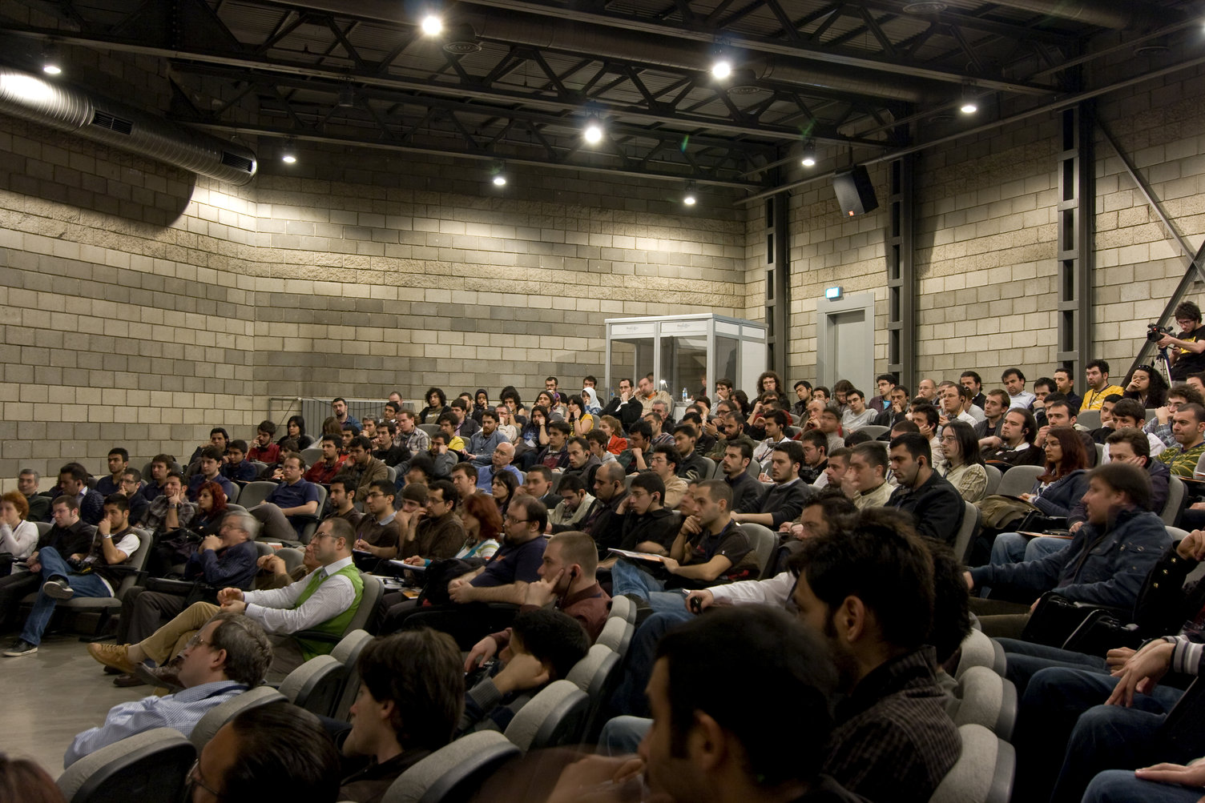

Slide 73
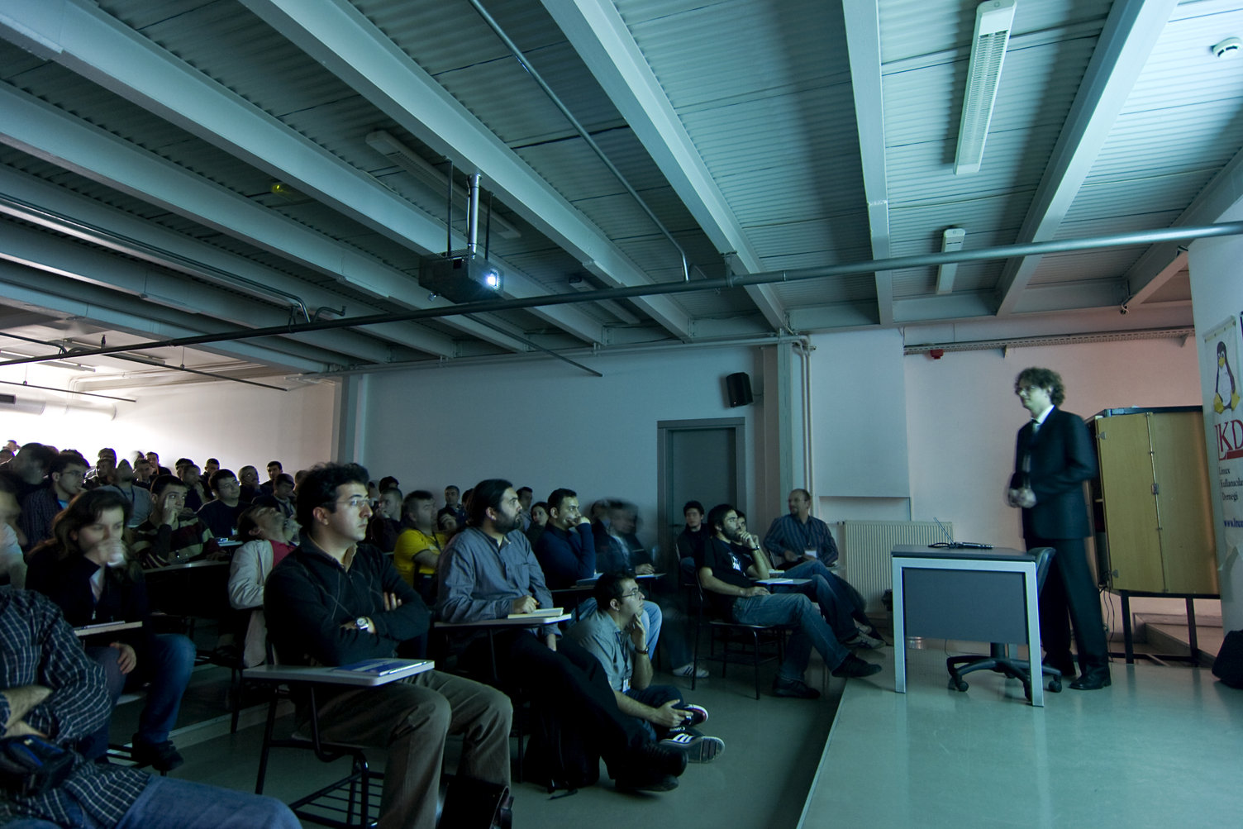

Slide 74


Slide 75
Özgür Yazılım bilincini yaygınlaştırmaya çalışıyoruz.

Slide 76
Ülke ekonomisine katkı sağlamaya çalışıyoruz.

Slide 77
Yazılım sektörünün 2008 yılı cari açığı ne kadar?

Slide 78
Yazılım Sektörü Cari Açığı
* EMO tarafından derlenen TÜİK konsolide veriler.

Slide 79
Kamu işletim sistemi lisans alımları (TL)
Elektrik Mühendisliği Odası Dergisi, 2009-01 Sayı 435.

Slide 80
Türkiye yazılımda dışa bağımlıdır.

Slide 81
Taşıma su ile değirmen dönmez.

Slide 82
Özgür Yazılım bağımlılığı azaltabilir, verimliliği artırabilir.

Slide 83
Ülkemizde yazılım ürün ve hizmet üretimini destekler.

Slide 84
Özgür başka, bedava başka.

Slide 85
Çoğaltma ve dağıtma özgürlüğü verilince ürünün bedava oluşu kaçınılmaz.

Slide 86
Ancak hizmet ücretli olabilir.

Slide 87
Özgür Yazılım etrafındaki iş modelleri genellikle ücretli hizmet ve müşteriye özel katma değerli ürünler üzerine kurulu.

Slide 88
Teşekkürler!

Slide 89
? ealtin@construia.com

